Slide 1
ОБМЕН ЛУЧШИХ ПРАКТИК ОРГАНИЗАЦИИ ЭКСПОРТНОГО ВЗАИМОДЕЙСТВИЯ РЕГИОНАЛЬНЫХ ПРЕДПРИЯТИЙ
Республика Коми

Slide 2
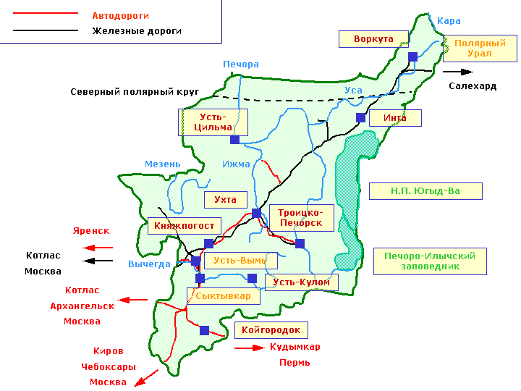

Slide 3
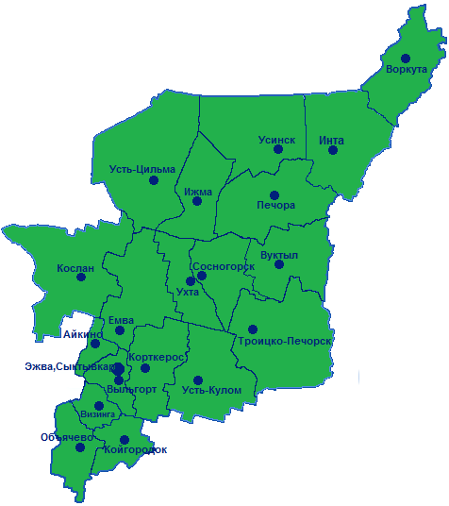
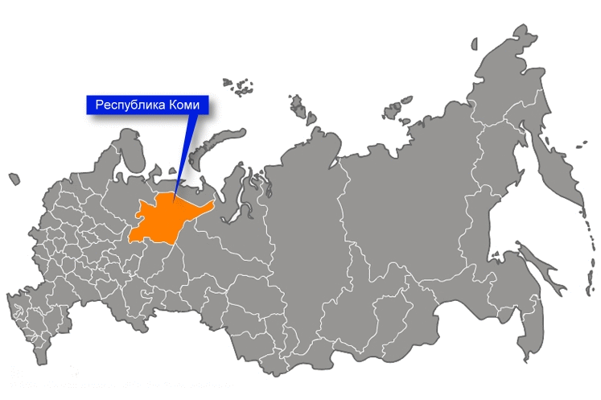

Slide 4
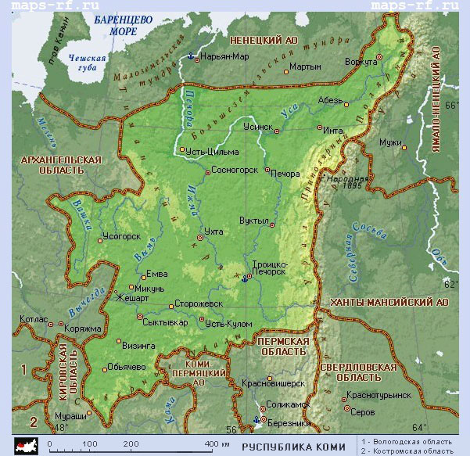

Slide 8
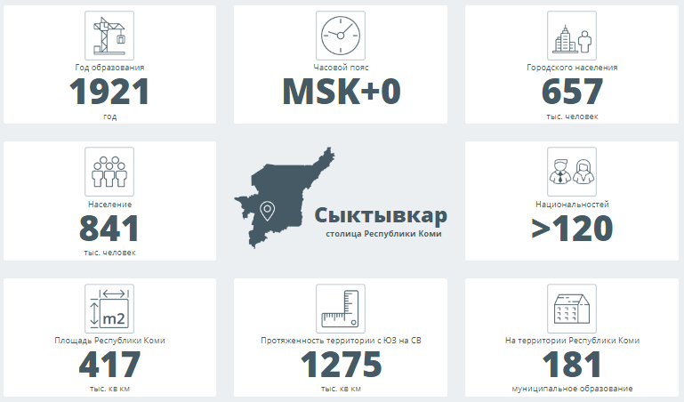

Slide 9
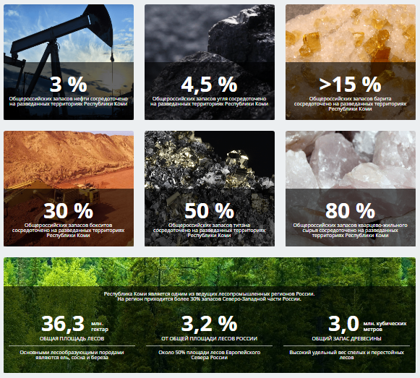

Slide 12
Самый высокий рост товарооборота
с Россией в 2018 году показали страны Европы

Slide 14
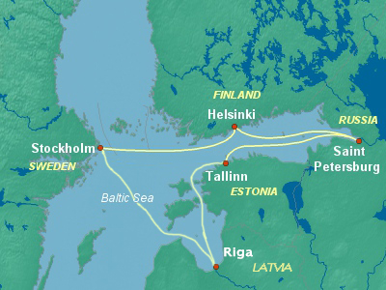
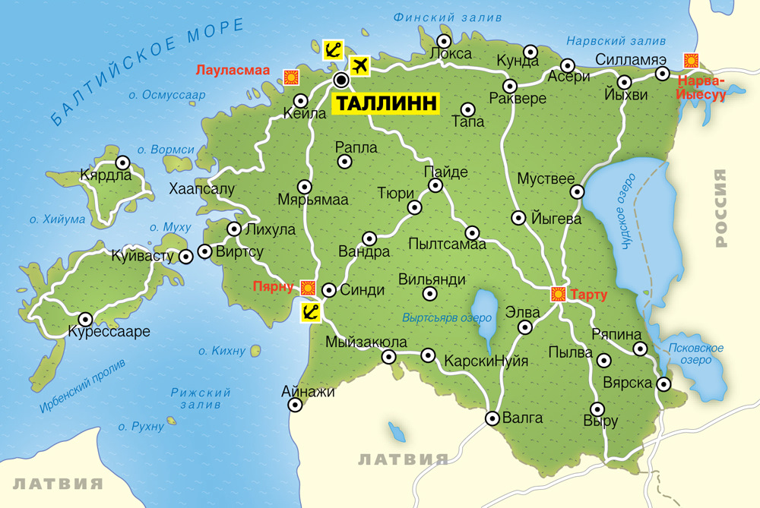
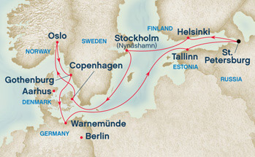

Slide 15
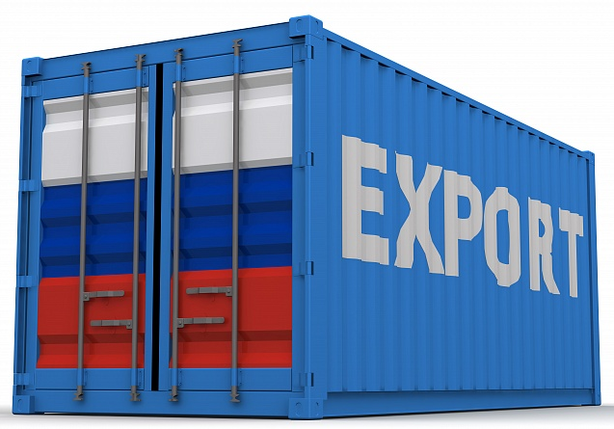

Slide 16
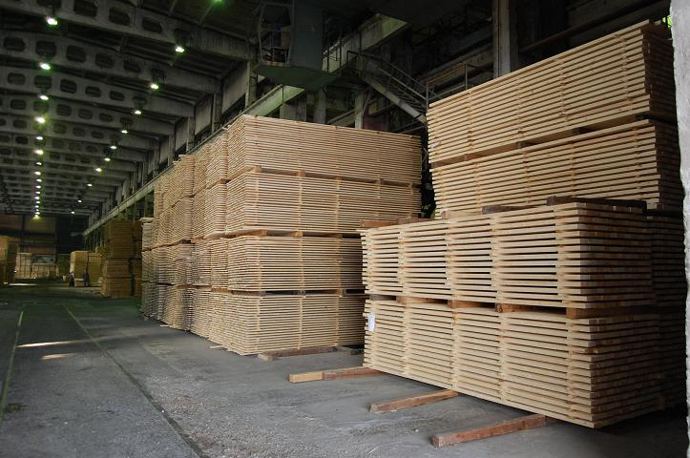
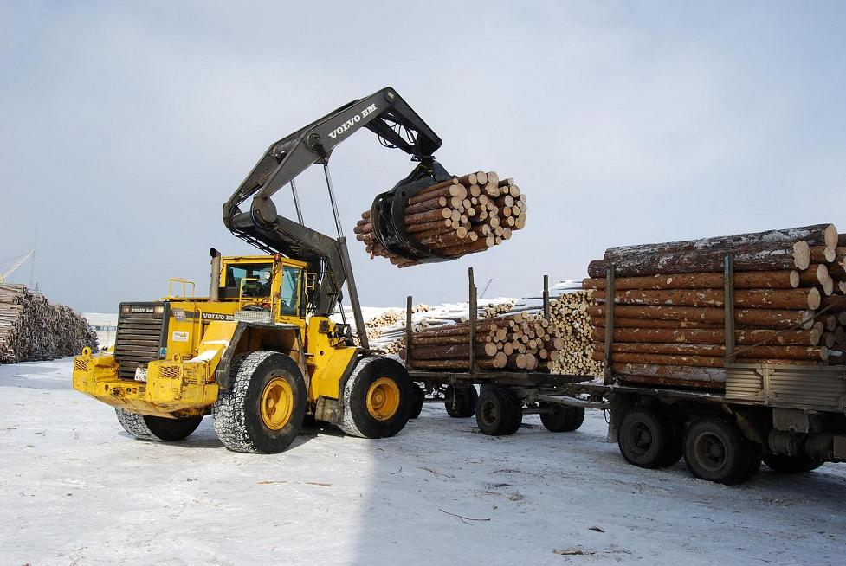
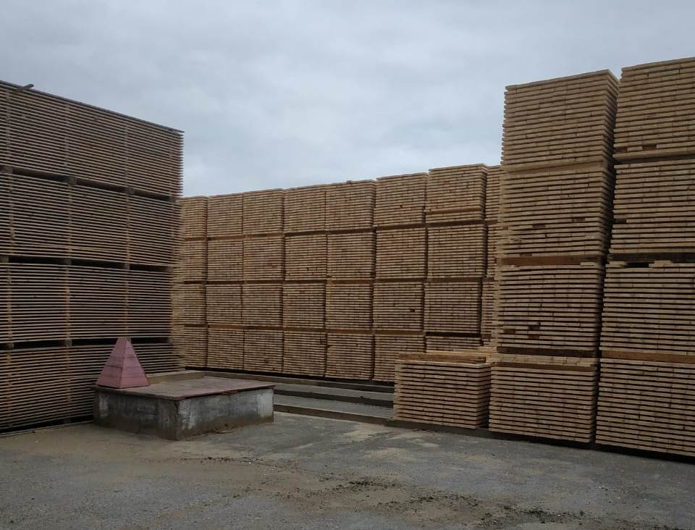
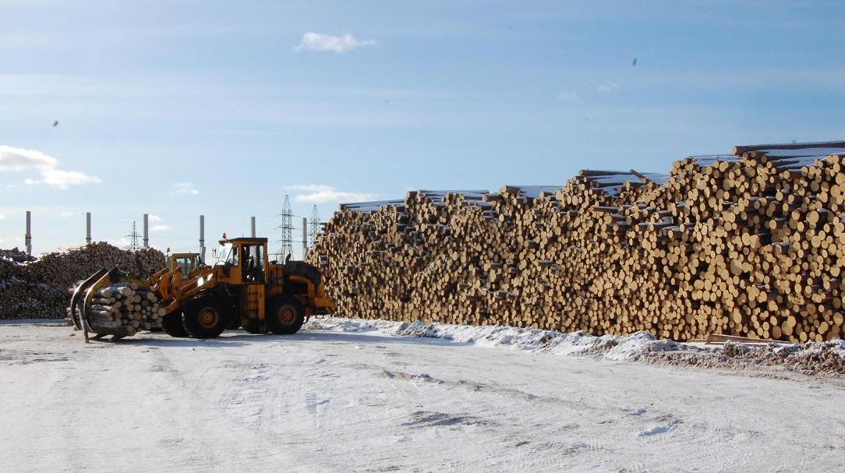

Slide 17
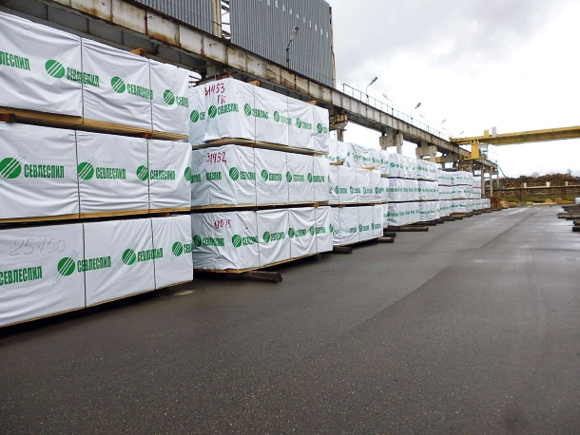

Slide 18
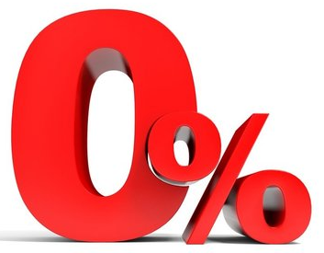

Slide 20
СПАСИБО
ЗА
ВНИМАНИЕ!

